Slide 1
מערכת שידורים לאומית
שקופית זו היא חובה
עליכם להתקין את הפונט Varela Round לפני תחילת העבודה.
אם ברצונכם לצפות בהנחיות להתקנת פונט Varela Round, תוכלו לעשות זאת בקלות.
צפו בסרטון הבא:
https://www.youtube.com/watch?v=NN9IgGTwbF0&feature=youtu.be
קישור להורדת הפונט (אשרו את הודעת האבטחה)

Slide 2
לולאות – שיעור 3
שקופית זו היא חובה
מלאו את פרטי השיעור, המקצוע והמורה .
(אין צורך להשאיר את הכיתובים "שם השיעור" , "המקצוע", מחקו אותם וכתבו רק את הפרטים עצמם).
מדעי המחשב י'-י"ב
שם המורה: לבנת חלבה
מורה בודקת: ענת בן יעקב

Slide 3
ידע קודם נדרש
פריסה 1 (הפריסות שונות זו מזו במיקום תיבות הטקסט וגרפיקת הרקע, ותוכלו לגוון ביניהן)
משתנים מטיפוסים שונים: int, double, char
פקודות השמה, חישובים, מנה (/) ושארית ((%
תנאים וביטויים בוליאניים
ביצוע חוזר על ידי לולאת for
את השקופית הזו תוכלו לשכפל, על מנת ליצור שקופיות נוספות הזהות לה – אליהן תוכלו להכניס את התכנים.
כדי לשכפל אותה, לחצו עליה קליק ימיני בתפריט השקופיות בצד ובחרו "שכפל שקופית" או "Duplicate Slide"
(מחקו ריבוע זה לאחר הקריאה)
Notes:
כתיבת תוכנית ב-C## או Java

Slide 4
מה נלמד היום
פרטו בשקופית זו את נושאי הלימוד של השיעור
לולאת תנאי
ביצוע חוזר עד לזיהוי זקיף
ביצוע חוזר עד למעבר חוסם
שימושים נוספים ללולאת תנאי

Slide 5
לולאת תנאי while
פריסה 1 (הפריסות שונות זו מזו במיקום תיבות הטקסט וגרפיקת הרקע, ותוכלו לגוון ביניהן)
את השקופית הזו תוכלו לשכפל, על מנת ליצור שקופיות נוספות הזהות לה – אליהן תוכלו להכניס את התכנים.
כדי לשכפל אותה, לחצו עליה קליק ימיני בתפריט השקופיות בצד ובחרו "שכפל שקופית" או "Duplicate Slide"
(מחקו ריבוע זה לאחר הקריאה)
לולאת תנאי – לולאה המתבצעת כל עוד תנאי מסוים מתקיים

Slide 6
לולאת תנאי - while
פריסה 1 (הפריסות שונות זו מזו במיקום תיבות הטקסט וגרפיקת הרקע, ותוכלו לגוון ביניהן)
הוראה בשפת התכנות שמאפשרת לנו לחזור על סדרת הוראות. סדרת ההוראות בגוף הלולאה מתבצעת שוב ושוב בהתאם לקיום התנאי. אם התנאי מתקיים כל ההוראות מתבצעות ועם סיומן תהייה בדיקה נוספת של תנאי הלולאה.
את השקופית הזו תוכלו לשכפל, על מנת ליצור שקופיות נוספות הזהות לה – אליהן תוכלו להכניס את התכנים.
כדי לשכפל אותה, לחצו עליה קליק ימיני בתפריט השקופיות בצד ובחרו "שכפל שקופית" או "Duplicate Slide"
(מחקו ריבוע זה לאחר הקריאה)
while ( ביטוי בוליאני)
{
הוראות לביצוע ;
}
גוף הלולאה
Notes:
המשמעות: כל זמן שהתנאי מתקיים חזור על ההוראות לביצוע
הוראה אחת – אין צורך בסוגרים מסולסלים

Slide 7
לולאת תנאי – תרשים זרימה
פריסה 1 (הפריסות שונות זו מזו במיקום תיבות הטקסט וגרפיקת הרקע, ותוכלו לגוון ביניהן)
while (תנאי)
{
גוף הלולאה
{
את השקופית הזו תוכלו לשכפל, על מנת ליצור שקופיות נוספות הזהות לה – אליהן תוכלו להכניס את התכנים.
כדי לשכפל אותה, לחצו עליה קליק ימיני בתפריט השקופיות בצד ובחרו "שכפל שקופית" או "Duplicate Slide"
(מחקו ריבוע זה לאחר הקריאה)
לא
תנאי כניסה
כן
גוף הלולאה
המשך התוכנית

Slide 8
לולאת תנאי – תרשים זרימה
פריסה 1 (הפריסות שונות זו מזו במיקום תיבות הטקסט וגרפיקת הרקע, ותוכלו לגוון ביניהן)
num = 5;
num = 5;
while (num > 0)
{
num = num - 2;
{
System.out.println(num);
פלט | num>0 | num
את השקופית הזו תוכלו לשכפל, על מנת ליצור שקופיות נוספות הזהות לה – אליהן תוכלו להכניס את התכנים.
כדי לשכפל אותה, לחצו עליה קליק ימיני בתפריט השקופיות בצד ובחרו "שכפל שקופית" או "Duplicate Slide"
(מחקו ריבוע זה לאחר הקריאה)
לא
num > 0
כן
num = num – 2;
System.out.println(num);

Slide 9
לולאת תנאי – תרשים זרימה
פריסה 1 (הפריסות שונות זו מזו במיקום תיבות הטקסט וגרפיקת הרקע, ותוכלו לגוון ביניהן)
num = 5;
num = 5;
while (num > 0)
{
num = num - 2;
{
System.out.println(num);
פלט | num>0 | num
 | true | 5
 | true | 3
 | true | 1
-1 | false | -1
את השקופית הזו תוכלו לשכפל, על מנת ליצור שקופיות נוספות הזהות לה – אליהן תוכלו להכניס את התכנים.
כדי לשכפל אותה, לחצו עליה קליק ימיני בתפריט השקופיות בצד ובחרו "שכפל שקופית" או "Duplicate Slide"
(מחקו ריבוע זה לאחר הקריאה)
לא
num > 0
כן
num = num – 2;
3
כמה פעמים התבצעה הלולאה?
System.out.println(num);

Slide 10
דוגמה 1
כמה פעמים מתבצעת הלולאה?
הפלט של התוכנית:
10 16
מקור: יסודות מדעי המחשב חלק א' הוצאת 'מבט לחלונות'

Slide 11
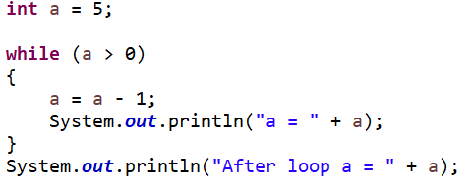
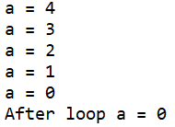
דוגמה 2
כמה פעמים מתבצעת הלולאה?
הפלט של התוכנית:

Slide 12
דוגמה 3
כמה פעמים מתבצעת הלולאה?
לולאה אינסופית
הפלט של התוכנית ?

Slide 13
קלט עד זקיף
בהרבה בעיות אנחנו נדרשים לטפל בקלט של רשימת נתונים אך לעיתים לא ידוע אורך הקלט לפני תחילת הרשימה.
לדוגמה: תלמידי הכיתה נבחנו במבחן במתמטיקה. כתבו תוכנית אשר:
תקלוט את ציוני התלמידים
תדפיס כמה תלמידים נבחנו
ממוצע הציונים
לא ידוע כמה תלמידים נבחנו

Slide 14
זקיף
בעיה: כאשר קולטים את הנתונים צריך לדעת מתי הגענו לסופם
פתרון:
נשתמש בנתון חריג שקליטתו תסמן את סוף הרשימה
הזקיף אינו חלק מסדרת הנתונים ויש להימנע מלהתייחס אליו במקרה של חישובים בלולאה
100
50
75
85
100
95
92
0
88
81
92
-1
הזקיף הוא ערך קלט מיוחד המציין שנגמרו נתוני הקלט

Slide 15
הגדרת הזקיף
לעיתים הזקיף מוגדר מראש ולעיתים מפתח התכונה
צריך להחליט מה יהיה הזקיף
הזקיף אומר לנו מתי לעצור את ביצוע הלולאה
ולסיים את קליטת הנתונים
חישבו: היכן תמוקם קליטת הנתון הראשון?
לא
תנאי כניסה
כן
גוף הלולאה

Slide 16
זקיף
היכן תמוקם קליטת הנתון הראשון?
מה תנאי הכניסה ללולאה?
100
50
75
85
100
95
92
0
88
81
92
-1
לא
תנאי כניסה
כן
גוף הלולאה

Slide 17
קלט עד זקיף
תלמידי הכיתה נבחנו במבחן במתמטיקה. כתבו תוכנית אשר:
תקלוט את ציוני התלמידים
תדפיס כמה תלמידים נבחנו
ממוצע הציונים
לא ידוע כמה תלמידים נבחנו
האלגוריתם
אתחל מונה וצובר
קלוט ציון ראשון (לסיום הקש 1-)
כל עוד הציון אינו 1- בצע
3.1) צבור ציון לצובר
3.2) הוסף 1 למונה
3.3) קלוט ציון נוסף (לסיום הקש 1-)
חשב ממוצע
הצג כפלט את הממוצע

Slide 18
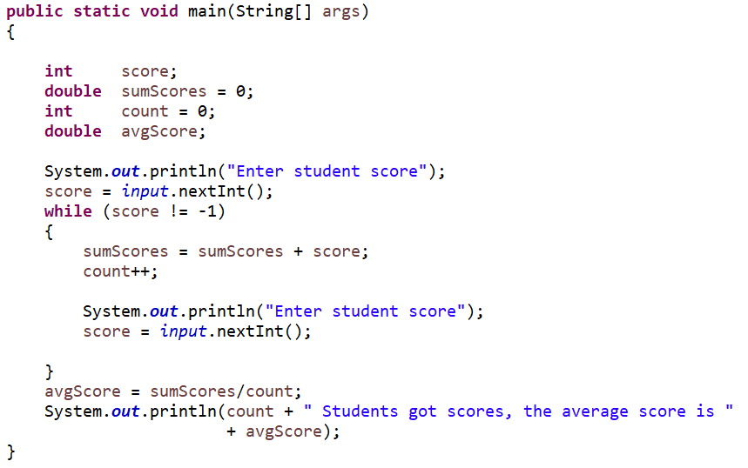
ציונים עד זקיף
האלגוריתם
אתחל מונה וצובר
קלוט ציון ראשון (לסיום הקש 1-)
כל עוד הציון אינו 1- בצע
3.1) צבור ציון לצובר
3.2) הוסף 1 למונה
3.3) קלוט ציון נוסף (לסיום הקש 1-)
חשב ממוצע
הצג כפלט את הממוצע
אתחול צובר ומונה
קליטת הנתון הראשון
הוספת הציון לסכום
וקידום מונה
קליטת הנתון הבא

Slide 19
ציונים עד זקיף
אתחול צובר ומונה
קליטת הנתון הראשון
הוספת הציון לסכום
וקידום מונה
מה יכולה להיות הבעיה?
קליטת הנתון הבא

Slide 20
ציונים עד זקיף

Slide 21
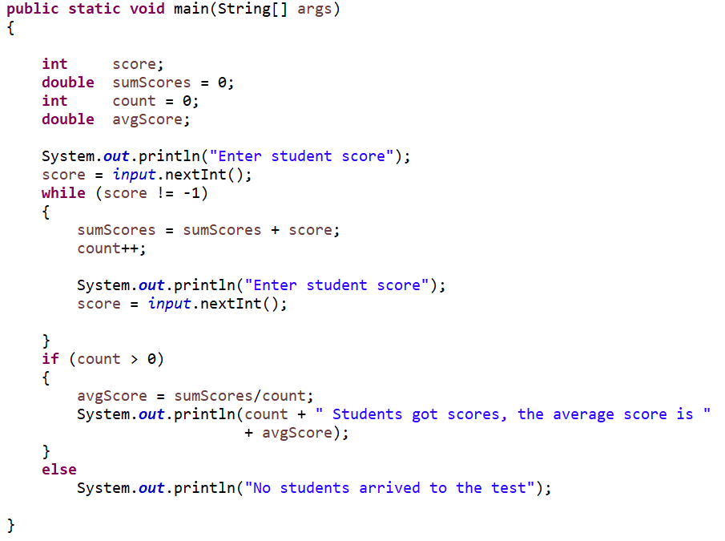
ציונים עד זקיף

Slide 22
מבנה כללי של לולאה המסתיימת בזקיף
האלגוריתם
אתחל מונה וצובר: 0 ← count, 0 ← sum
קלוט נתון ראשון (לסיום הקש 1-) ← num
כל עוד 1- ≠ num בצע
3.1) צבור נתון לצובר sum + num ← sum
3.2) הוסף 1 למונה count++
3.3) קלוט נתון נוסף (לסיום הקש 1-) ← num
חישוב הממוצע sum/count average ←
הצג כפלט את average
מקור: הילה קדמן - blog.csit.org.il
Notes:
2,3 לולאת הקלט
יש להודיע על ערך הזקיף לסיום סדרת הנתונים
הנתון החדש יבדק תמיד מיד לאחר קליטתו
יתכן ואין נתונים בכלל
כל נתון שיקלט יטופל בסיבוב הבא בלולאה
כדי שלא תתקבל שגיאה ב-4 יש לבדוק חלוקה ב-0

Slide 23
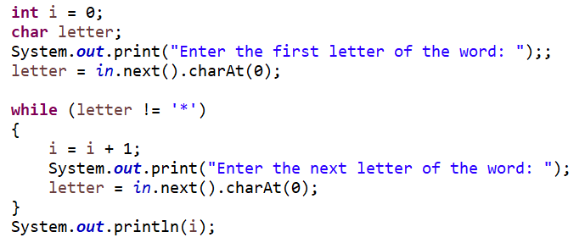
ביצוע חוזר עד זקיף
מה מטרת קטע התוכנית?
נתון קטע התוכנית הבא. הקלט הוא רשימת תווים המהווים מילה באנגלית ובסופה הזקיף '*'.
פלט | letter | i
Flag*
מקור: יסודות מדעי המחשב 1 – אוניברסיטת תל אביב
Notes:
טבלת מעקב

Slide 24
ביצוע חוזר עד זקיף
מה מטרת קטע התוכנית?
נתון קטע התוכנית הבא. הקלט הוא רשימת תווים המהווים מילה באנגלית ובסופה הזקיף '*'.
קטע התוכנית קולט את המילה (תו אחר תו) ומדפיס את אורכה
מקור: יסודות מדעי המחשב 1 – אוניברסיטת תל אביב
Notes:
טבלת מעקב

Slide 25
הפסקה

Slide 26
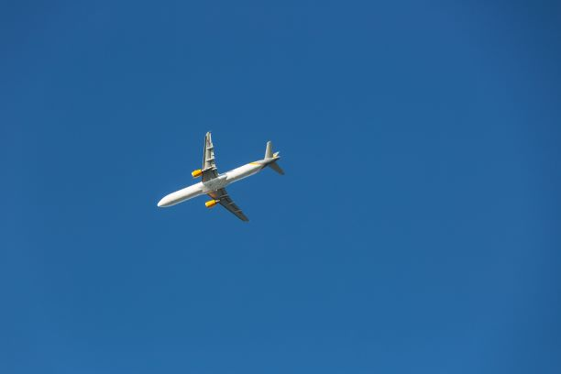
כרטיס בונוס
בחברת תעופה מקבל נוסע מתמיד כרטיס בונוס לאחר שצבר 5000 מיילים.
נכתוב תוכנית אשר תקלוט את מספר המיילים של נוסע בכל טיסה בה טס ותדפיס הודעה כאשר צבר מספיק מיילים לכרטיס בונוס. כמו כן תדפיס את מספר המיילים שנותרו לו לאחר קבלת כרטיס הבונוס.
שימו לב – הקלט יתבצע כל עוד סכום מרחקים קטן מ- 5000

Slide 27
כרטיס בונוס – פירוק למשימות
כל עוד המרחק הנצבר קטן מ- 5000 יש לבצע
קליטת מרחק
הוספת המרחק לצובר

Slide 28
כרטיס בונוס – האלגוריתם
נבחר את המשתנים ונכתוב את האלגוריתם
miles – מרחק במיילים
sumMiles – צובר מרחקים
האלגוריתם
אתחל את sumMiles ב-0
בצע כל עוד sumMiles < 5000
קלוט מרחק ל- miles
הוסף ל sumMiles את miles
הדפס הודעה שהנוסע צבר מספיק מיילים לכרטיס בונוס
חשב את המיילים שנותרו sumMiles – 5000

Slide 29
כרטיס בונוס
נשלים את התוכנית
האלגוריתם
אתחל את sumMiles ב-0
בצע כל עוד sumMiles < 5000
קלוט מרחק ל- miles
הוסף ל sumMiles את miles
הדפס הודעה שהנוסע צבר מספיק מיילים לכרטיס בונוס
חשב את המיילים שנותרו sumMiles - 5000
int miles;
int sumMiles ___;
while (______________)
{
System.out.println("Enter the flight miles");
miles = input.nextInt();
____________________________;
{
System.out.println("Congratulations! You have Bonus card and you have now " + (sumMiles-5000) + " miles left");
=0
sumMiles < 5000
sumMiles = sumMiles + miles

Slide 30
כרטיס בונוס
int miles;
int sumMiles = 0;
int count = 0;
while (sumMiles < 5000)
}
System.out.println("Enter the flight miles");
miles = input.nextInt();
sumMiles = sumMiles + miles;
count++;
{
System.out.println("Congratulations! You got Bonus card. You have now " + (sumMiles-5000) + " miles left");

Slide 31
כרטיס בונוס
ברצוני לעדכן את הנוסע מה מספר הטיסות שנדרשו לו כדי לצבור את הכרטיס.
מה נוסיף לתוכנית על מנת שתדפיס הודעה בהתאם?
למה נזדקק?
int miles;
int sumMiles = 0;
int count = 0;
while (sumMiles < 5000)
}
System.out.println("Enter the flight miles");
miles = input.nextInt();
sumMiles = sumMiles + miles;
count++;
{
System.out.println("Congratulations! You got Bonus card after "+ count + " flights. You have now " +
(sumMiles-5000) + " miles left");
מונה טיסות

Slide 32
הפרדת ספרות של מספר רב ספרתי
ברצוננו לכתוב קטע קוד המחשב את סכום הספרות של מספר רב ספרתי (חיובי ושלם)
לדוגמה: עבור המספר: 1548
תדפיס התוכנית: 18
הסבר: 18 = 1+5+4+8
1548
92
70
10
3255

Slide 33
כיצד נפריד את הספרות?
כאשר המספר דו ספרתי
49
49 / 10
49 % 10

Slide 34
כיצד נפריד את הספרות?
דוגמה למספר 1548
1548%10
8
154%10
4
15%10
5
1%10
1
1548/10
154/10
15/10
1/10
→ 0

Slide 35
סכום ספרות של מספר רב ספרתי
דוגמה:
1548%10
8
154%10
4
15%10
5
1%10
1

Slide 36
סכום ספרות של מספר רב ספרתי
טבלת מעקב
sumDigits | num>0 | digit | num
קלט: 1548

Slide 37
סכום ספרות של מספר רב ספרתי
טבלת מעקב
sumDigits | num>0 | digit | num
0 | true | 8 | 1548
8 | true | 4 | 154
12 | true | 5 | 15
17 | true | 1 | 1
18 | false |  | 0

Slide 38
סכום ספרות של מספר רב ספרתי
טבלת מעקב
sumDigits | num>0 | digit | num
קלט: 92

Slide 39
סכום ספרות של מספר רב ספרתי
טבלת מעקב
sumDigits | num>0 | digit | num
0 | true | 2 | 92
2 | true | 9 | 9
 | false |  | 0
קלט: 92

Slide 40
סיכום
לולאת תנאי
ביצוע חוזר עד זקיף
ביצוע חוזר עד מעבר חוסם

Slide 41
שקופית זו היא חובה
שימוש ביצירות מוגנות בזכויות יוצרים ואיתור בעלי זכויות
השימוש ביצירות במהלך שידור זה נעשה לפי סעיף 27א לחוק זכות יוצרים, תשס"ח-2007. אם הינך בעל הזכויות באחת היצירות, באפשרותך לבקש מאיתנו לחדול מהשימוש ביצירה, זאת באמצעות פנייה לדוא"ל rights@education.gov.il

